Slide 1
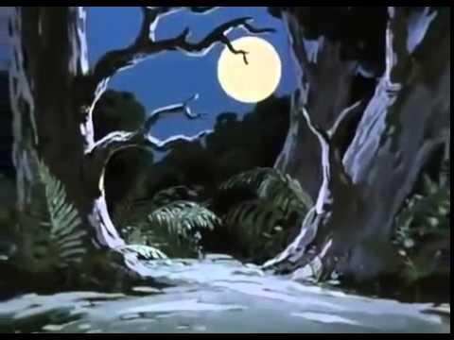
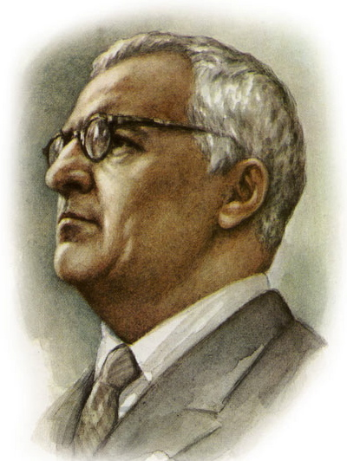
Георгий Свиридов
Колдун

Slide 3
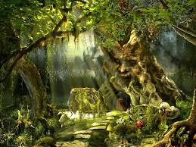

Slide 4
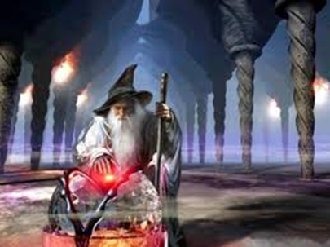

Slide 5
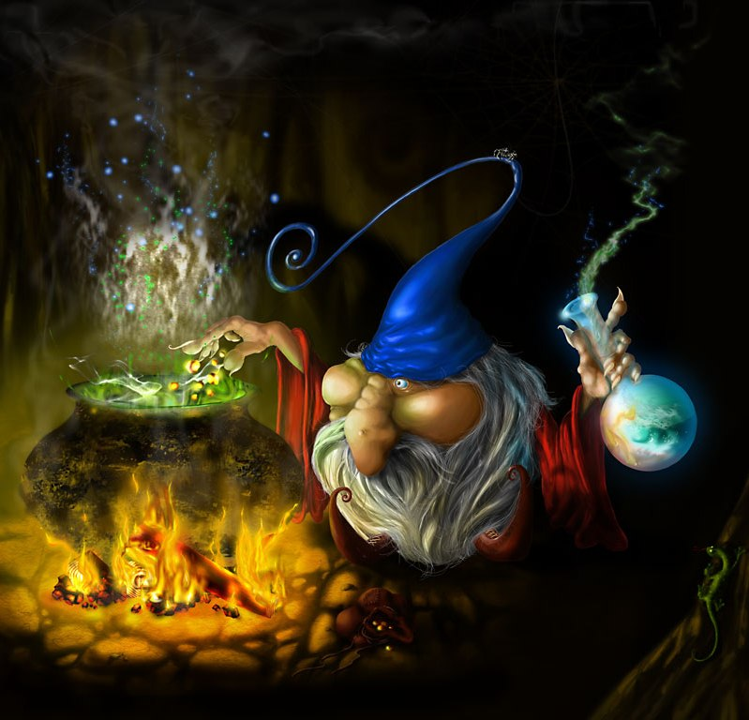

Slide 6
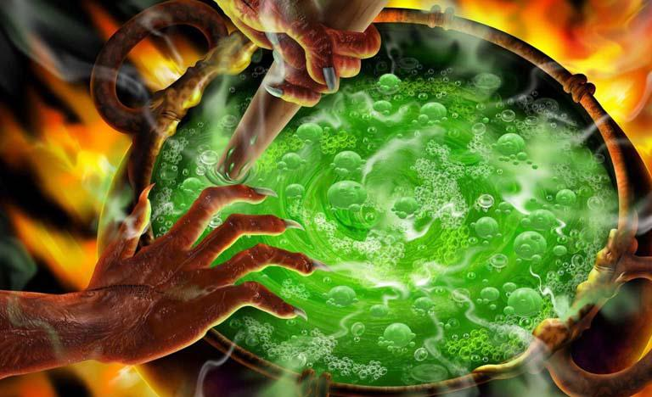

Slide 8
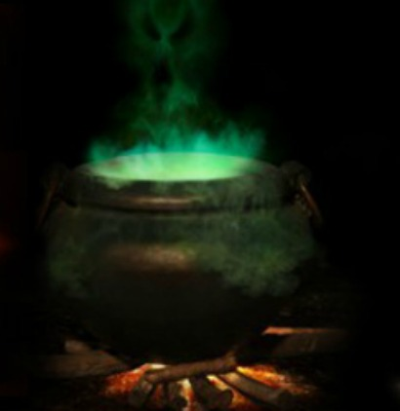

Slide 9
Презентацию составила музыкальный руководитель МБДОУ «Детский сад № 12 «Светлячок» г. Куса» Владельщикова Светлана Анатольевна

